Slide 1
ỨNG DỤNG KỸ THUẬT MỞ RỘNG VÙNG ĐỂ PHÂN ĐOẠN ĐỐI TƯỢNG TRONG ẢNH
Báo cáo đồ án chuyên ngành
Giáo viên hướng dẫn:
Nguyễn Mộng Hiền
Sinh viên thực hiện:
Trần Trí Tài
110120153
DA20TTB

Slide 2
Nội Dung
01
02
03
04
05
Tổng quan
Cơ sở lý thuyết
Thực nghiệm
Kết luận
Hướng phát triển

Slide 3
TỔNG QUAN
01
Lý do chọn đề tài:
Hiện nay xử lí ảnh đang là một lĩnh vực được ứng dụng rộng rãi. Cùng với sự phát triển nhanh chóng của công nghệ đã giúp mở rộng lĩnh vực này một cách mạnh mẽ. Với các thuật toán và phương pháp xử lí ảnh nhầm cải thiện chất lượng, đánh giá nội dung của ảnh. Xử lí ảnh được ứng dụng trong Y học như là siêu âm, MRI, CTI scan để phân tích hình ảnh chuẩn đoán bệnh của bệnh nhân,… Và được ứng dụng rất nhiều trong các ngành khác,.. Qua đó, thấy được những lợi ích mà xử lí ảnh mang lại, em đã chọn đề tài “ỨNG DỤNG KỸ THUẬT MỞ RỘNG VÙNG ĐỂ PHÂN ĐOẠN ĐỐI TƯỢNG TRONG ẢNH”

Slide 4
CƠ SỞ LÝ THUYẾT
02
2.1 Khái niệm xử lí ảnh
Xử lý ảnh là quá trình chuyển đổi một hình ảnh sang dạng kỹ thuật số và thực hiện các thao tác nhất định để nhận được một số thông tin hữu ích từ hình ảnh đó. Hệ thống xử lý hình ảnh thường coi tất cả các hình ảnh là tín hiệu 2D khi áp dụng một số phương pháp xử lý tín hiệu đã xác định trước.

Slide 5
CƠ SỞ LÝ THUYẾT
02
2.1 Khái niệm xử lí ảnh
Các loại xử lý hình ảnh chính:
Nhận diện – Phân biệt hoặc phát hiện các đối tượng trong hình ảnh
Làm sắc nét và phục hồi – Tạo hình ảnh nâng cao từ hình ảnh gốc
Nhận dạng mẫu – Đo các mẫu khác nhau xung quanh các đối tượng trong hình ảnh
Truy xuất – Duyệt và tìm kiếm hình ảnh từ một cơ sở dữ liệu lớn gồm các hình ảnh kỹ thuật số tương tự như hình ảnh gốc.

Slide 6
CƠ SỞ LÝ THUYẾT
02
2.2 Ảnh và điểm ảnh
Điểm ảnh (pixel) là đơn vị nhỏ nhất của một hình ảnh số.
Mỗi điểm ảnh đại diện cho một màu sắc và độ sáng cụ thể tại vị trí cụ thể trên bức ảnh.
Khi rất nhiều điểm ảnh được kết hợp lại với nhau theo cấu trúc ma trận hoặc lưới, chúng tạo nên hình ảnh
Ảnh có 2 dạng
Ảnh tĩnh
Ảnh động

Slide 7
CƠ SỞ LÝ THUYẾT
02
2.3 Các vấn đề cơ bản trong xử lí ảnh
Nắn chỉnh biến dạng
Khử nhiễu
Chỉnh mức xám
Trích đoạn đặc điểm
Nhận dạng
Nén ảnh

Slide 8
CƠ SỞ LÝ THUYẾT
02
2.4 Phân vùng ảnh
Phân vùng ảnh (Image segmentation) là một phương pháp mà trong đó, hình ảnh kỹ thuật số được chia thành nhiều nhóm con khác nhau.
Mục tiêu của phân vùng ảnh là làm giảm độ phức tạp của hình ảnh, giúp cho quá trình xử lý hoặc phân tích hình ảnh sau đó trở nên đơn giản hơn.

Slide 9
CƠ SỞ LÝ THUYẾT
02
2.4 Phân vùng ảnh
Một số phương pháp phân vùng ảnh:
Phân vùng dựa trên đường biên
Phân vùng dựa trên ngưỡng
Phân vùng dựa trên các miền
Phân vùng dựa trên chuyển động

Slide 10
CƠ SỞ LÝ THUYẾT
02
2.5 Phân đoạn ảnh
Kỹ thuật phân đoạn ảnh là quá trình chia nhỏ một hình ảnh thành các phần nhỏ hơn (có thể là các vùng, cạnh, hoặc đối tượng riêng lẻ) để dễ dàng phân tích và hiểu được cấu trúc hoặc thông tin của hình ảnh.
Một số phương pháp phân đoạn ảnh
Phân đoạn dựa trên cạnh
Phân đoạn dựa trên vùng
Phân đoạn dựa trên ngưỡng
Phân đoạn đường biên

Slide 11
03
THỰC NGHIỆM
3.1 Kỹ thuật mở rộng vùng
Mở rộng (gia tăng) vùng ảnh là một tiến trình nhóm các pixel lại với nhau hoặc các vùng con tạo thành vùng lớn hơn dựa trên các tiêu chí xác định trước.
Bắt đầu với một tập các điểm “hạt giống”. Từ các điểm hạt giống này sẽ mở rộng vùng ảnh bằng cách thêm vào những pixel lân cận có thuộc tính xác định trước tương tự (gần giống) với các điểm “hạt giống” (chẳng hạn như mức xám hoặc màu sắc). cho đến khi không còn mở rộng được nữa thì thuật toán dừng.

Slide 12
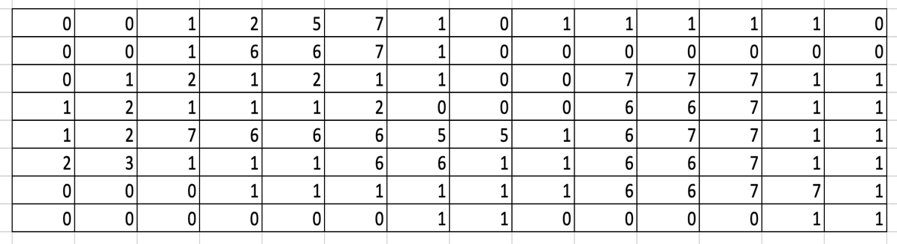
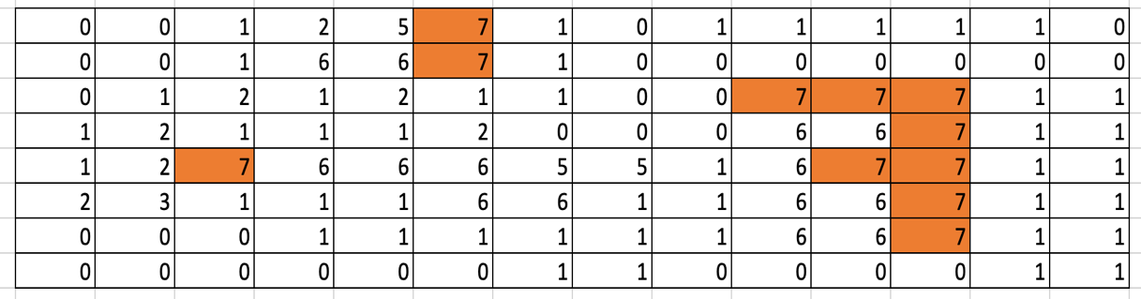
THỰC NGHIỆM
03
3.1 Kỹ thuật mở rộng vùng
Từ ảnh gốc chọn pixel hạt giống trở thành ảnh hạt giống S(x,y)

Slide 13
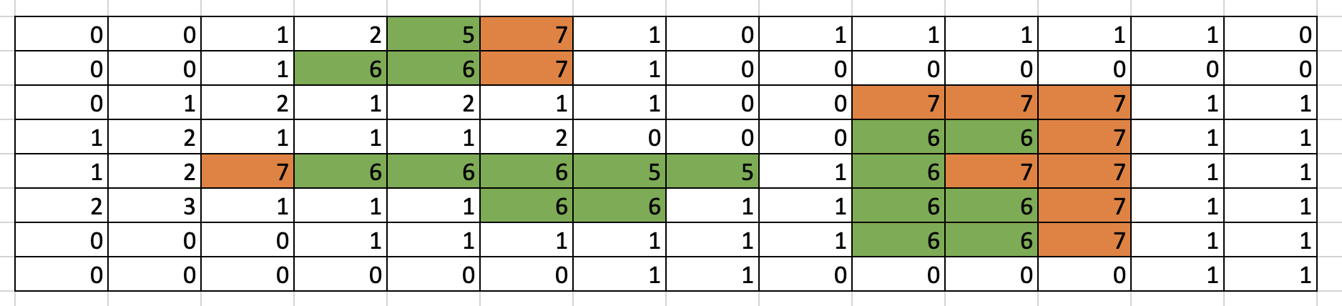
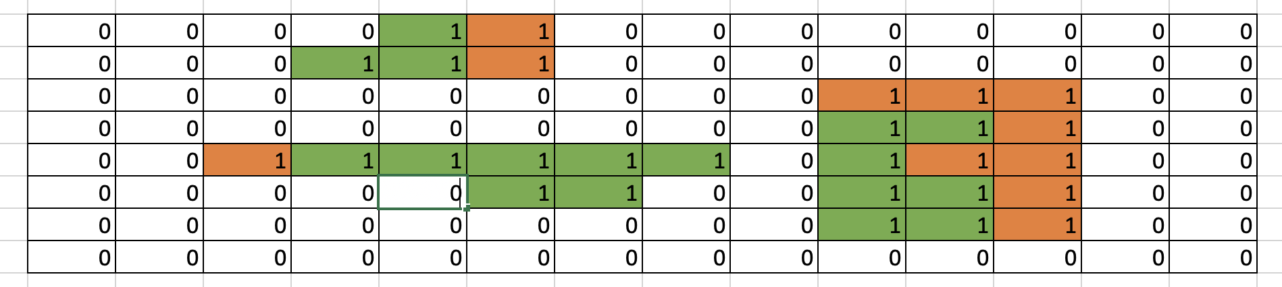
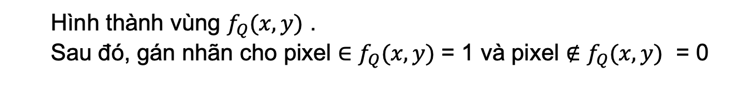
03
THỰC NGHIỆM
3.1 Kỹ thuật mở rộng vùng
Tiếp theo tìm các lân cận với Q (Q sai khác < 3)
Hình thành vùng $f_{Q}(x,y)$ .
Sau đó, gán nhãn cho pixel $∈$ $f_{Q}(x,y)$ = 1 và pixel $∉$ $f_{Q}(x,y)$ = 0

Slide 14
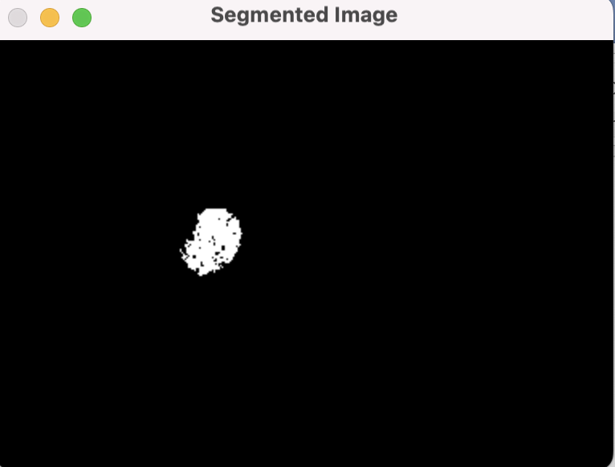
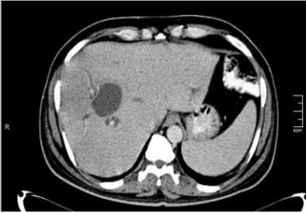
03
THỰC NGHIỆM
3.1 Kỹ thuật mở rộng vùng
Thực nghiệm với ảnh

Slide 15
THỰC NGHIỆM
03
3.2 Đánh giá
Ưu điểm:
Phát hiện vùng dựa trên đặc tính tương tự: Thuật toán có khả năng nhận diện các vùng trong ảnh dựa trên sự tương đồng về đặc tính như màu sắc, độ sáng, cấu trúc,…
Dễ triển khai: Thuật toán có cấu trúc đơn giản, dễ triển khai và có thể thực hiện với nhiều thư viện xử lý ảnh phổ biến như OpenCV, numpy,…
Áp dụng rộng rãi: Có thể áp dụng trong nhiều lĩnh vực như phân đoạn ảnh y khoa, xử lý ảnh viễn thám, nhận diện đối tượng,…

Slide 16
THỰC NGHIỆM
03
3.2 Đánh giá
Nhược điểm:
Nhạy cảm với nhiễu: Thuật toán có thể bị ảnh hưởng nghiêm trọng bởi nhiễu trong ảnh, dẫn đến việc tạo ra các vùng không chính xác hoặc phân đoạn không tốt.
Phụ thuộc vào tham số: Hiệu suất của thuật toán có thể phụ thuộc lớn vào việc chọn các tham số như ngưỡng tương đồng, kích thước vùng,… Nếu không lựa chọn chính xác, kết quả có thể không tốt.

Slide 17
KẾT LUẬN
04
- Hiểu rõ hơn về lý thuyết xử lí ảnh, các bước xử lí ảnh, phân đoạn ảnh và kỹ thuật mở rộng vùng trong ảnh.
- Ứng dụng thành công thuật toán mở rộng vùng để phân đoạn đối tượng trong ảnh
Tuy nhiên vẫn còn tồn tại một số vấn đề và hạn chế:
- Bị hạn chế về ngôn ngữ lập trình nên khả năng xử lí thuật toán đôi khi có kết quả chưa tốt.

Slide 18
HƯỚNG PHÁT TRIỂN
05
Xây dựng thuật toán mở rộng vùng trong đồ án này ở mức cơ bản khả năng chính xác của thuật toán chưa được tối ưu. Để ứng dụng được thuật toán vào các lĩnh vực đời sống còn cần rất nhiều cải thiện.
Vì vậy, trong thời gian sắp tới em sẽ cố gắng tối cải thiện để tăng cường chất lượng phân đoạn, kết hợp với học máy nhầm tăng cường khả năng nhận diện, phân loại vùng và hiệu suất của thuật toán.

Slide 19
CẢM ƠN!

